Slide 1

Conducerea la distanță a unui proces
Orza Daniel
Cirimpei Alberto
Guler Alex

Slide 2
Ce sunt roboții mobili ? Roboții mobili sunt sisteme autonome care pot naviga și interacționa cu mediul înconjurător, fiind utilizați în numeroase domenii, precum logistică, agricultură, transport.
Ce înseamnă conducere la distanță?
Conducerea la distanță presupune controlul asupra robotului prin sisteme software avansate, fără ca operatorul sa fie prin preajmă.
De ce sunt importanți roboții controlați la distanță?
Automatizarea proceselor pentru o productie mai mare
Reducerea riscului pentru oameni in domenii periculoase
Creșterea eficienței

Slide 3
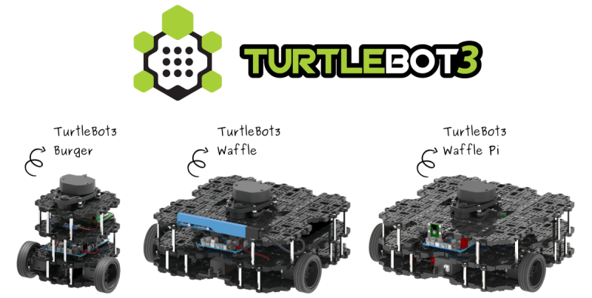
Proiectul își propune să dezvolte software-ul pentru un robot ghidat automat.

Slide 4
Tehnologii utilizate
Platforma Turtlebot3
Turtlebot3 este o platformă bazată pe ROS pentru utilizare în educație, cercetare și hobby.
Mediile de progamare ROS2
ROS 2 este un kit de dezvoltare software open source pentru aplicații de robotică.
Simulare și testare Gazebo
Gazebo este o colecție de biblioteci software open source concepute pentru a simplifica dezvoltarea aplicațiilor de performanță înaltă.

Slide 5
Principalele funcționalități sunt:
Urmărirea benzii : robotul detectează marginile benzii utilizând camere și algoritmi de procesare a imaginii.
Detectarea semnelor de oprire: recunoașterea semnului specific "stop" pe baza filtrării culorilor si contururilor.
Evitarea obstacolelor: robotul utilizează sensori pentru a detecta obiectele din calea sa.

Slide 6
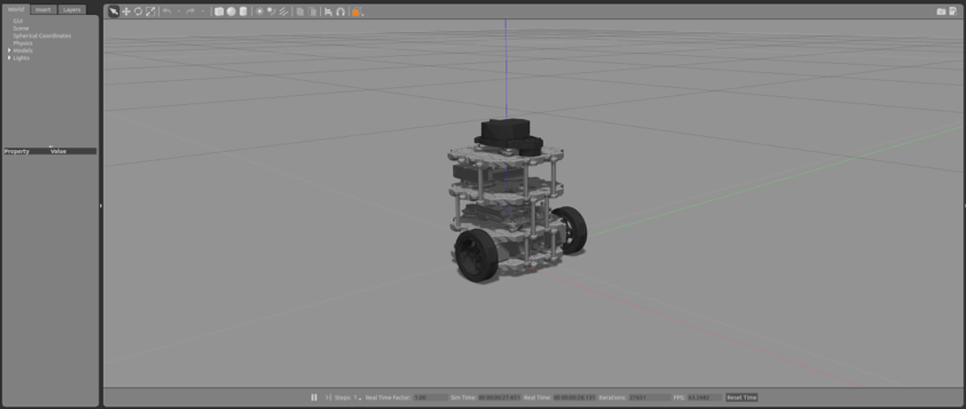
Punerea în funcțiune a sistemului implică configurarea mediului de simulare, instalarea dependințelor necesare și rularea aplicației pe platforma Gazebo pentru testarea și validarea funcționalităților robotului.

Slide 7
Cum funcționează?
1.Camera capturează imaginile traseului.
2.Algoritmii de procesare a imaginilor analizează traseul, pentru a detecta banda, semnele stop și obstacolele.
3.Sistemul decide direcția robotului.
4.Robotul execută mișcarea în funcție de decizia luată.
Camera
Procesare imagine
Decizie
Mișcare robot

Slide 8
Concluzii
Implementarea avansată a tehnologiilor de procesare a imaginii și control al mișcării a permis dezvoltarea unui robot mobil capabil să detecteze banda și semnele rutiere, planificând și controlând autonom traseul său.
Proiectul demonstrează aplicarea practică a algoritmilor avansați, oferind o bază solidă pentru dezvoltarea viitoare a vehiculelor autonome.

Slide 9
Bibliografie
[www 01] https://www.smartscan.ro/roboti-amr/?srsltid=AfmBOopDPsHY-7gzcTXgAS_ujyJsNJzRk6LWdQz2QgirQ7phnlnTW7Ay
[www 01] https://electronica-azi.ro/roboti-mobili-autonomi-%E2%88%92-modele-si-aplicatii/
[www 01] https://emanual.robotis.com/docs/en/platform/turtlebot3/overview/

